Slide 1

Examenprogramma Nieuwe Natuurkunde havo
Wat is nieuw, wat is oud,
wat is anders?

Slide 2
Examenprogramma nieuwe natuurkunde
Stakeholders
Vernieuwingscommissie (VNC)
Pilotdocenten
CvE vaksectie
Moduleschrijvers
SLO evaluatie en uitrol
Cito medewerkers
CG leden van Cito
Veld: alle natuurkunde docenten
Vakverenigingen: NNV/NVON
Uitgevers

Slide 3
Examenprogramma nieuwe natuurkunde
Eerste werkversie syllabus 2008
Veranderingen:
beheersingsniveaus 1 t/m 4
kwalitatief versus kwantitatief gebruik van formules
nieuwe domeinen: zonnestelsel en heelal, materialen, technisch ontwerpen (havo), momenten
verdwenen: optica, kernfysica, fysische informatica,
korte kennisvragen: open en gesloten

Slide 4
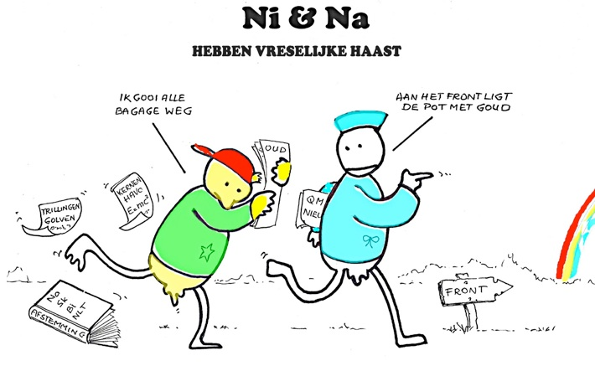
Examenprogramma nieuwe natuurkunde
Problemen:
beheersingsniveaus?
kwalitatief versus kwantitatief ?
“oude domeinen”
wat is er over/anders?
op welk niveau?
welk type gesloten vragen?
ICT ? Technisch ontwerpen?

Slide 5
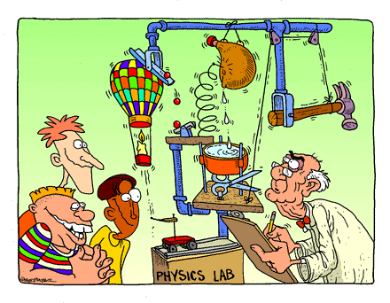
Examenprogramma nieuwe natuurkunde
Wat hebben we tot nu toe gedaan?
multiple choice ( geen berekeningen)
zinnen met lege plekken
tabellen met “kruisjes zetten”
bereken of beredeneer
voorspelling
formule afleiden
eenheden controle
accent is verschoven van kwantitatief naar iets meer kwalitatief ( 60-40% naar 50-50%)
contexten: iets minder technisch (minder hard, hoog en ver)

Slide 6
Examenprogramma nieuwe natuurkunde
2009-1 – eerste pilot examen
Op de space shuttle is een hitteschild
aangebracht dat bestaat uit zwarte
HRSI tegels (High-temperature Re-usable Surface Insulation). Dit hitteschild moet de space shuttle en de bemanning beschermen tegen extreme omstandigheden die optreden als de shuttle met hoge snelheid de dampkring binnenkomt.
Op de uitwerkbijlage staan drie onvolledige zinnen over enkele materiaaleigenschappen van deze tegels.
(3 p ) Maak de zinnen op de uitwerkbijlage af.

Slide 7
Examenprogramma nieuwe natuurkunde
Uitwerkbijlage
Het smeltpunt van het materiaal moet hoog zijn, want
……………………………………….
De dichtheid van het materiaal moet klein zijn, want
…………………………………………
De warmtegeleidingscoëfficiënt moet klein zijn, want
………………………………………

Slide 8
Examenprogramma nieuwe natuurkunde
2009-2: gesloten vragen (“mutiple choice”)
De maan
Piloten van overvliegende vliegtuigen kunnen de laserstraal zien.
2p 1 Welke golflengte kan het laserlicht dan hebben?
A 5,3·10⁻⁶ m
B 5,3·10⁻⁷ m
C 5,3·10⁻⁸ m
D 5,3·10⁻⁹ m

Slide 9
Examenprogramma nieuwe natuurkunde
De maan 2009-2
Een retroreflector kaatst het licht terug in de richting waar het vandaan komt.
Daarvoor wordt gebruik gemaakt van prisma’s. Zie figuur 4.
2p 2 Voor de grenshoek g van het materiaal van zo’n prisma geldt:
A g is kleiner dan 45°
B g is gelijk aan 45°
C g is groter dan 45°

Slide 10
Examenprogramma nieuwe natuurkunde
De maan 2009-2
Tegenwoordig kan de tijdsduur die een laserpuls onderweg is, heel nauwkeurig gemeten worden. Deze meting heeft een onnauwkeurigheid van circa 10 picoseconde.
2p 27 Hoe groot is dan de onnauwkeurigheid in de afstand van de aarde tot de maan?
A enkele millimeters
B enkele centimeters
C enkele decimeters
D enkele meters
E enkele kilometers
F honderden kilometers

Slide 11
Examenprogramma nieuwe natuurkunde
De maan 2009-2
Uit de metingen is gebleken dat de maan zich langzaam van de aarde verwijdert.
2p 28 De gravitatiekracht van de aarde op de maan was vroeger:
A kleiner
B even groot
C groter

Slide 12
Examenprogramma nieuwe natuurkunde
Werkversie 2 Syllabus 2010
Wijzigingen:
kleine tekstuele wijzigingen
er is iets toegevoegd ( vb: R=ρ.l/A)
Sommige zaken zijn geschrapt (vb: …..
Gebruikt voor:
examen van 2010-1 en 2
examen 2011-1 en 2
examen 2012-1 en 2

Slide 13
Examenprogramma nieuwe natuurkunde
2010-1 en 2010-2 actueel
2010-1 Nieuwe exoplaneet
Op 3 februari 2009 meldde ESA (European Space Agency) de ontdekking van de exoplaneet Corot-exo-7b. Een exoplaneet is een planeet die niet om de zon maar om een (andere) ster draait, een planeet in een ander zonnestelsel dus.
In de tabel hieronder staat een aantal gegevens van deze planeet en zijn ‘zon’. ………etc.etc

Slide 14
Examenprogramma nieuwe natuurkunde
In de tabel staat de effectieve temperatuur (oppervlaktetemperatuur) van de ster waar de planeet omheen draait.
3p 1 Is de kleur van deze ster roder of blauwer dan die van de zon? Licht je antwoord toe.

Slide 15
Examenprogramma nieuwe natuurkunde
2010-2 Inslag op Jupiter
Alex en Inge willen naar aanleiding van deze gebeurtenis meer te weten komen over Jupiter. Inge berekent de snelheid waarmee een punt op de evenaar van de aarde ronddraait. Zij vindt daarvoor 1,7·10³ km h⁻¹.
Een punt op de evenaar van Jupiter draait rond in
0,413 d. Inge beweert dat de snelheid van een punt op de evenaar van Jupiter groter is dan 1,7·10³ km h⁻¹.
4p 1 Beredeneer (of bereken) of Inge gelijk heeft.

Slide 16
Examenprogramma nieuwe natuurkunde
2011-1
Vleermuis in winterslaap
Op de uitwerkbijlage staat een zin waarin op drie plekken woorden ontbreken. Voor iedere lege plek is een aantal alternatieven gegeven waaruit je een keuze moet maken.
3p 1 Maak de zin op de uitwerkbijlage kloppend door voor iedere lege plek het juiste alternatief te omcirkelen.

Slide 17
Examenprogramma nieuwe natuurkunde
Zonnevlekken
Het aantal zonnevlekken is een maat voor de activiteit van de zon: hoe meer er te zien zijn, hoe actiever de zon. Op de uitwerkbijlage is te zien hoe het aantal zonnevlekken vanaf het jaar 1900 in de tijd varieert.
2p 1 Voorspel met behulp van de grafiek op de uitwerkbijlage of er op dit moment veel of weinig zonnevlekken op de zon te zien zullen zijn.

Slide 18
Examenprogramma nieuwe natuurkunde
2011-2
Kruiken
In het eerste uur van de meting blijkt de kruik die gevuld is met natriumacetaat evenveel warmte per seconde te verliezen als de kruik die gevuld is met water.
4p 1 Leg uit of de soortelijke warmte van natriumacetaat bij 70 °C groter, kleiner of gelijk is aan de soortelijke warmte van water. Gebruik in je antwoord ook de grafiek van figuur 2.

Slide 19
Examenprogramma nieuwe natuurkunde
Harp
Als een snaar trilt, kan de harpist de eerste boventoon laten horen door op de juiste plek de snaar met een vinger licht te dempen. Op de uitwerkbijlage is de snaar twee keer getekend.
3p 1 Voer de volgende opdrachten uit:
Geef op de uitwerkbijlage de plaats van de knoop/knopen (K) en buik/buiken (B) aan bij een snaar die trilt in de grondtoon.
Geef op de uitwerkbijlage de plaats van de knoop/knopen (K) en buik/buiken (B) aan bij een snaar die trilt in de eerste boventoon.
Geef in de tekening van de grondtoon met een pijltje aan waar de harpist de snaar licht gedempt heeft.

Slide 20
Examenprogramma nieuwe natuurkunde
Schatten…….
2003 al gedaan (snelheid van een auto)
beredeneerd schatten, dus niet zomaar…
oppervlakte onder een grafiek
aanname eenparig versnelde beweging
vergelijken

Slide 21
Examenprogramma nieuwe natuurkunde
Wat hebben we tot nu toe gedaan?
multiple choice ( geen berekeningen)
zinnen met lege plekken
tabellen met “kruisjes zetten”
bereken of beredeneer
voorspelling
formule afleiden
eenheden controle
accent is verschoven van kwantitatief naar iets meer kwalitatief ( 60-40% naar 50-50%)
contexten: iets minder technisch (minder hard, hoog en ver)

Slide 22
Examenprogramma nieuwe natuurkunde
syllabus natuurkunde centraal examen
november 2015
Anders dan in de pilot:
nieuwe niveau aanduidingen
mechanica alleen grafisch toetsen, diverse formules verdwenen
geen gemengde schakeling R bij serie, G bij parallel
formule slingertijd geschrapt
wet van Wien geschrapt
technisch ontwerpen deels verdwenen H

Slide 23
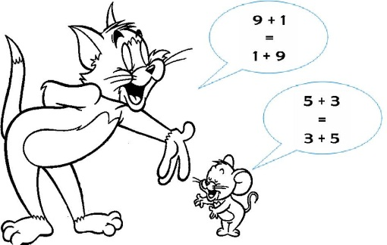
Examenprogramma nieuwe natuurkunde
Nieuw, oud of anders?
oud
redelijk veel overlap met oude programma
herkenbaar
even goed
anders?
CE stof 60%
meer woorden
meer vragen
weg: optica, kernenergie
minder formules
niveau rekenwerk
FI naar SE
diepgang
bewegingen grafisch
nieuw
nieuwe domeinen met andere vakinhoud
gesloten vragen
leg uit, vul in, maak af, etc.
bereken of beredeneer
iets meer kwalitatief
eenvoudiger berekeningen

Slide 24
Examenprogramma nieuwe natuurkunde
Discussievragen
Verdeling 50% kwantitatief-50% kwalitatief punten
Gesloten vragen? Voordelen /nadelen?
Gaten teksten?
Schatten? Wat? Wanneer?
Formules/eenheden afleiden?
Aantal vragen/opgaven?
Hoeveelheid woorden?

